Slide 1
Воспитатели: Карташова Т.М., Маврина И.Н.
«ДЕНЬ ЗАЩИТНИКА ОТЕЧЕСТВА»
8 ГРУППА
2017г.

Slide 2
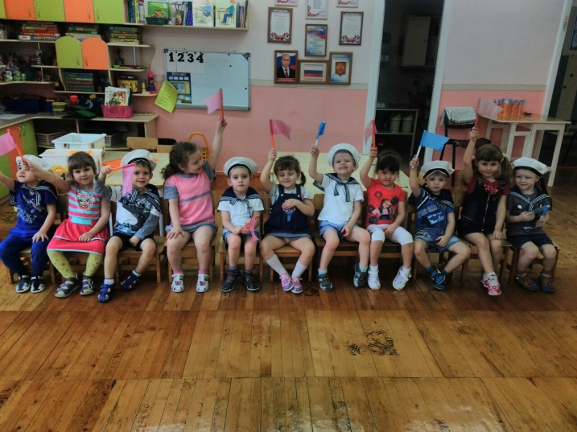
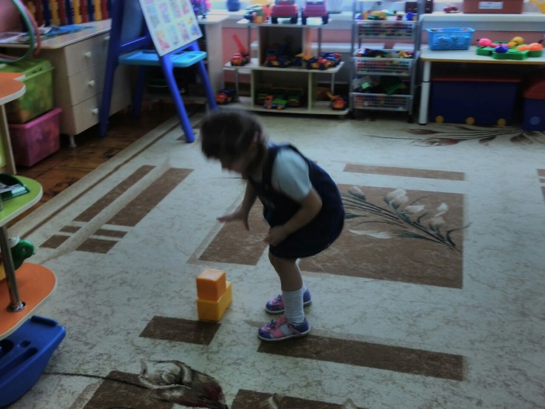
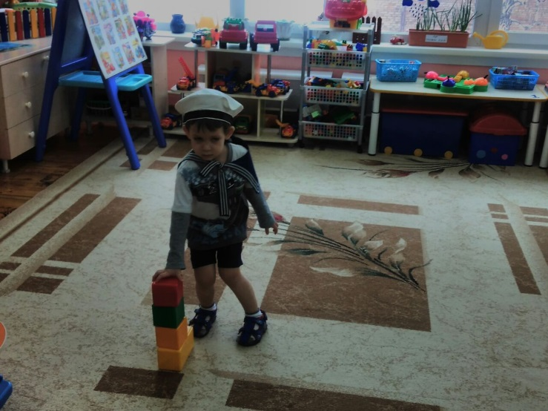
Отмечать праздник 23 февраля – давняя традиция для всех детских садов страны, способствующая патриотическому воспитанию детей. Девочки поздравляют мальчиков и дарят им подарки.

Slide 3
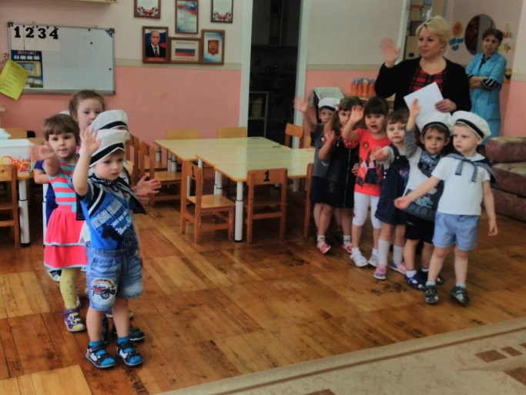
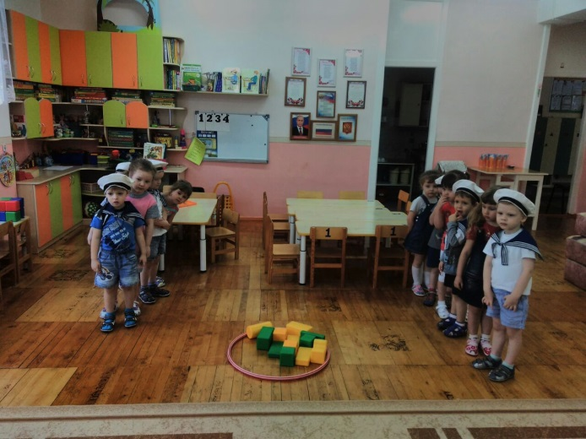
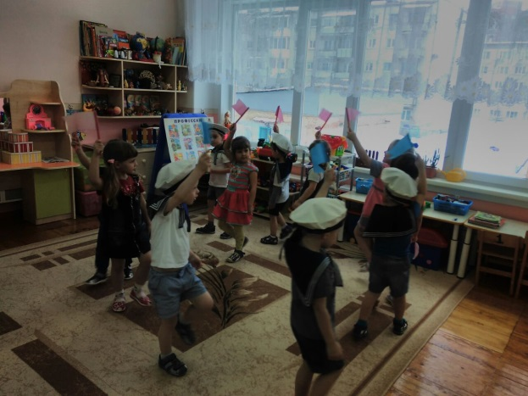
Чтобы сильным
быть и умным
И девчонкам нравиться,
Каждый мальчик
в нашей группе
Спортом занимается!

Slide 4
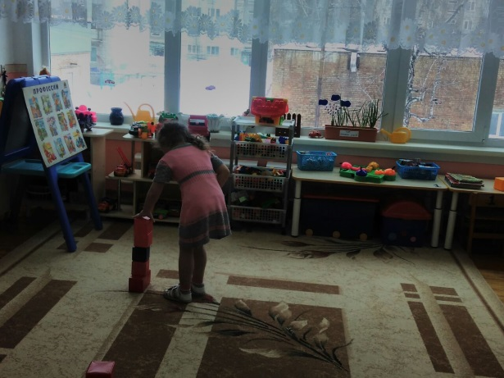
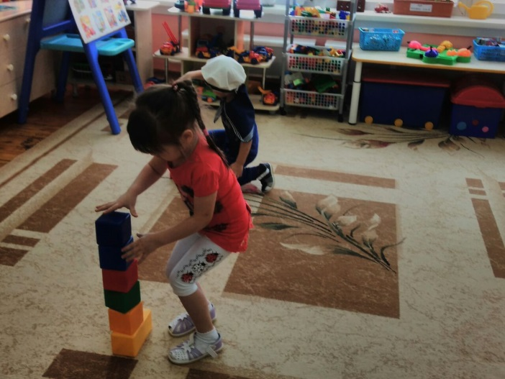
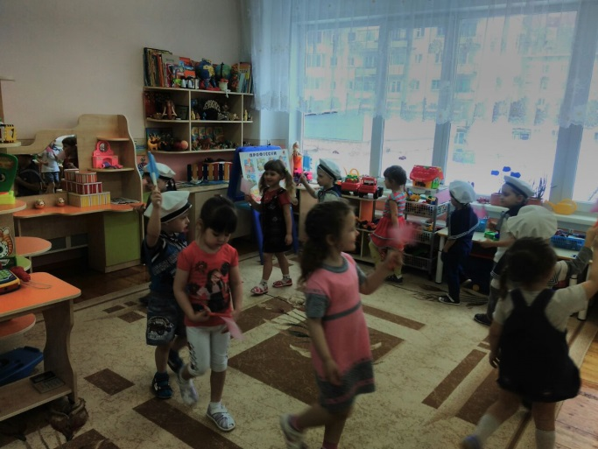
Мы – отличные девчонки,
И красивы, и умны
Поздравляем Вас, мальчишки,
С Днем Защитника страны!

Slide 5
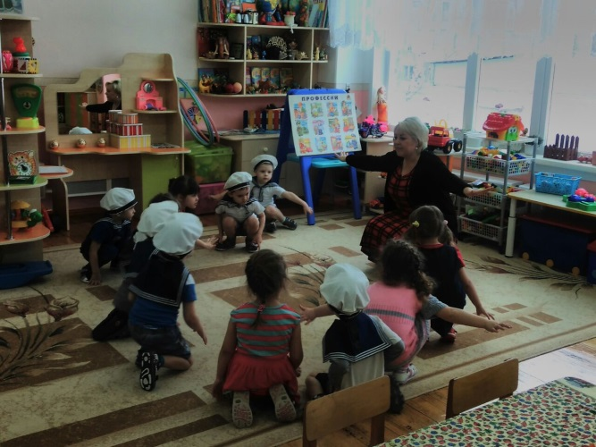
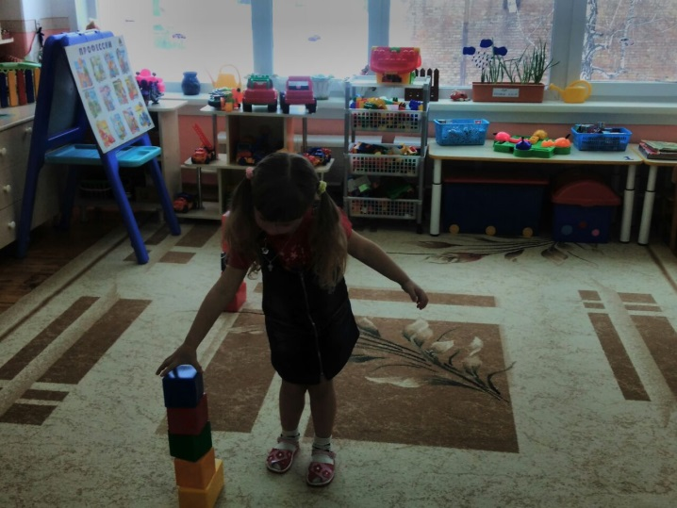
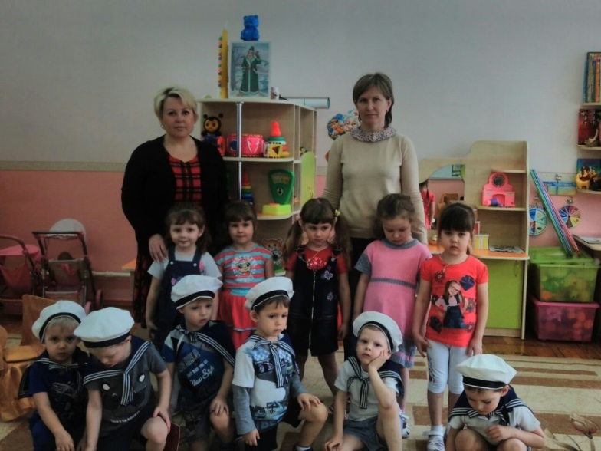
Мы желаем Вам здоровья, Не болейте никогда. Счастья, радости, удачи Вам на долгие года!

Slide 6
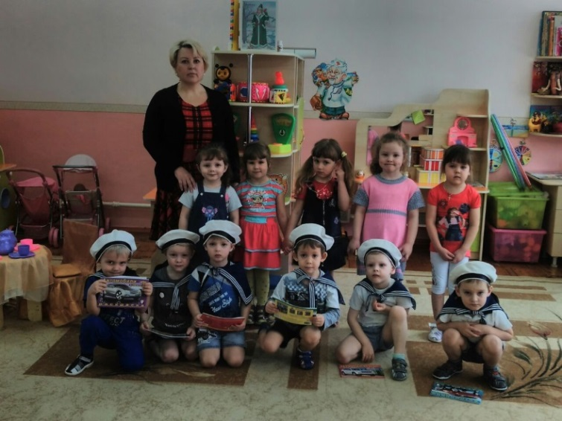
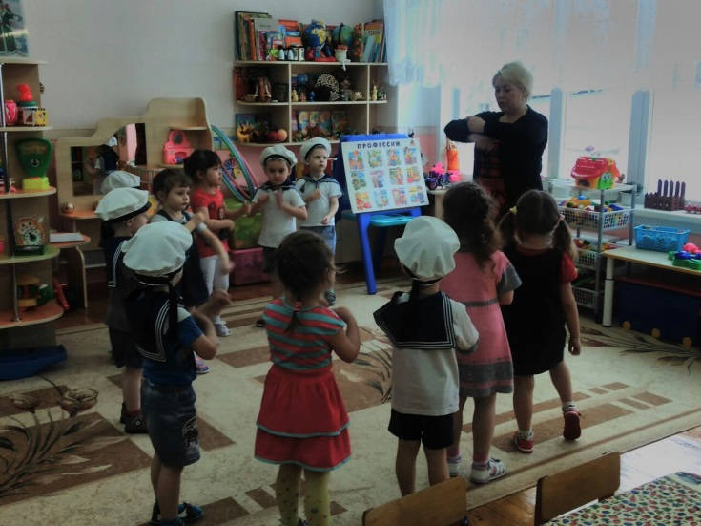
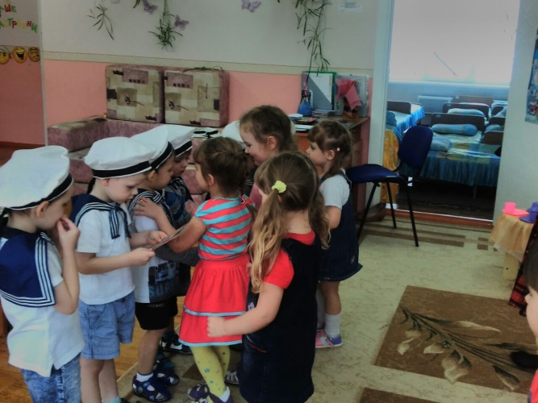
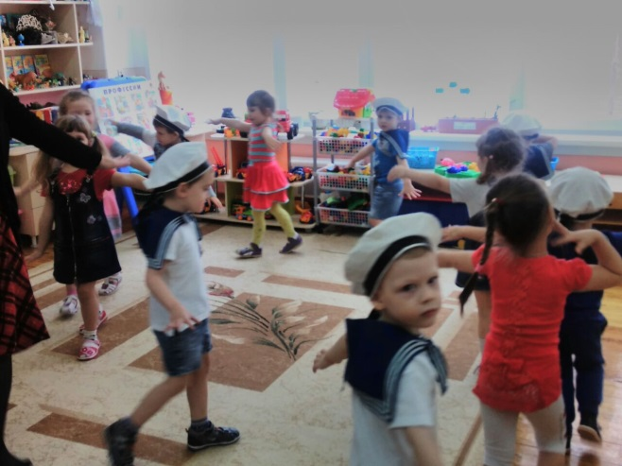
Мы мальчишек поздравляем
С двадцать третьим февраля!
Всем ребятам нашим скажем
Только добрые слова

Slide 7
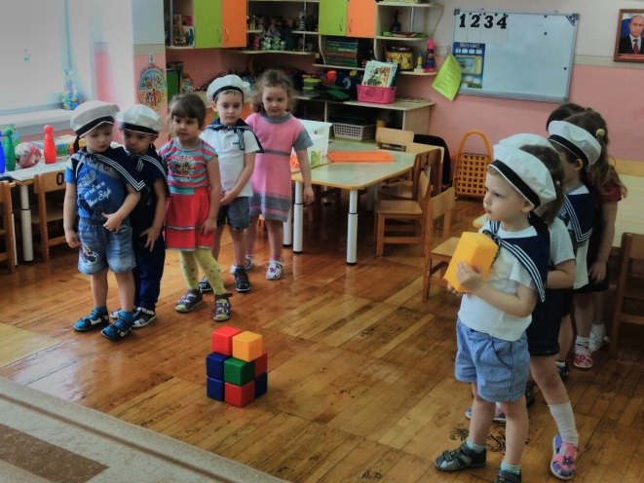
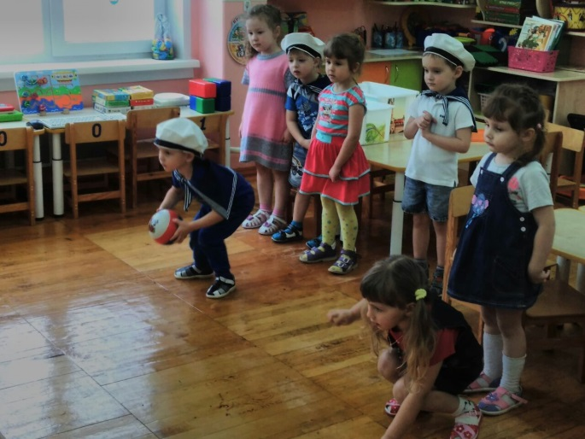
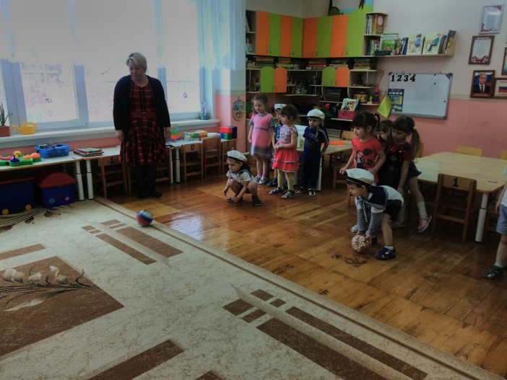
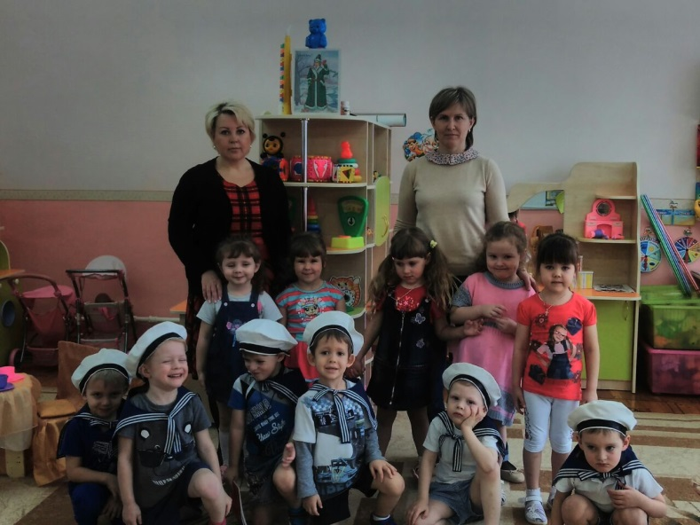
ПОЗДРАВЛЯЕМ!!!

